Slide 1



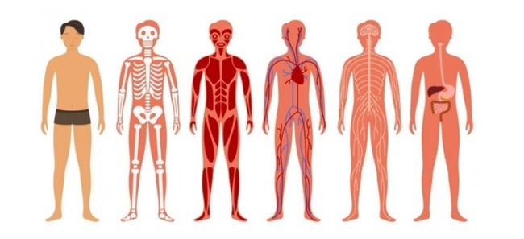





Phần 3: VẬT SỐNG
Chủ đề 7: CƠ THỂ NGƯỜI

Slide 2




Tiết 1

Slide 3


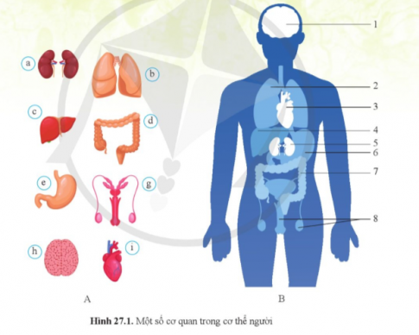

Khởi
Động
Hoạt động nhóm cặp đôi.
(3 phút)
Quan sát các cơ quan ở H27.1A, gọi tên và vị trí tương ứng trong cơ thể ở H27.1B.

Slide 4
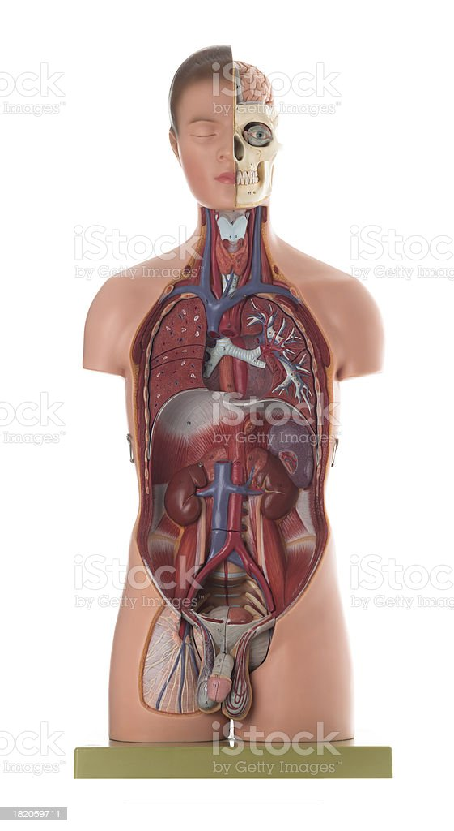
Bài 27: KHÁI QUÁT VỀ
CƠ THỂ NGƯỜI

Slide 5
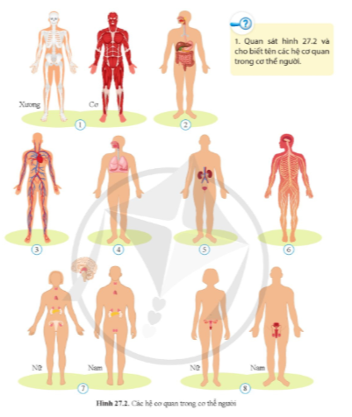
Bài Mới
I. Các hệ cơ quan trong cơ thể
Thảo luận nhóm theo cặp đôi
(Thời gian 15 phút)
Quan sát hình 27.2 và cho biết tên các hệ cơ quan trong cơ thể người

Slide 6

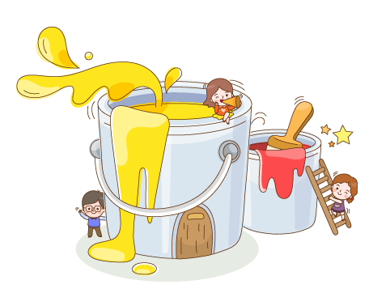
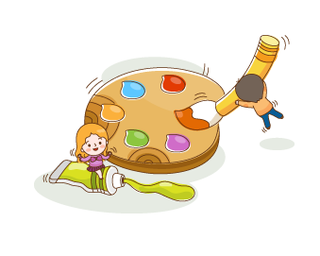
Trò chơi: Cặp đôi hoàn hảo
Gọi tên các hệ cơ quan trong mỗi hình

Slide 7
Trò chơi: Cặp đôi hoàn hảo
Hình ảnh |  | Nhóm 1 | Nhóm 2 | Nhóm 3
Hình 1 | Đúng
 | Nhanh nhất
Hình 2 | Đúng
 | Nhanh nhất
Hình 3 | Đúng
 | Nhanh nhất
Hình 4 | Đúng
 | Nhanh nhất
Hình 5 | Đúng
 | Nhanh nhất
Hình 6 | Đúng
 | Nhanh nhất
Hình 7 | Đúng
 | Nhanh nhất
Hình 8 | Đúng
 | Nhanh nhất
Tổng điểm
Trả lời đúng: 1 điểm, nhanh nhất: 1 điểm. (nhanh nhất nhưng sai không có điểm)

Slide 8

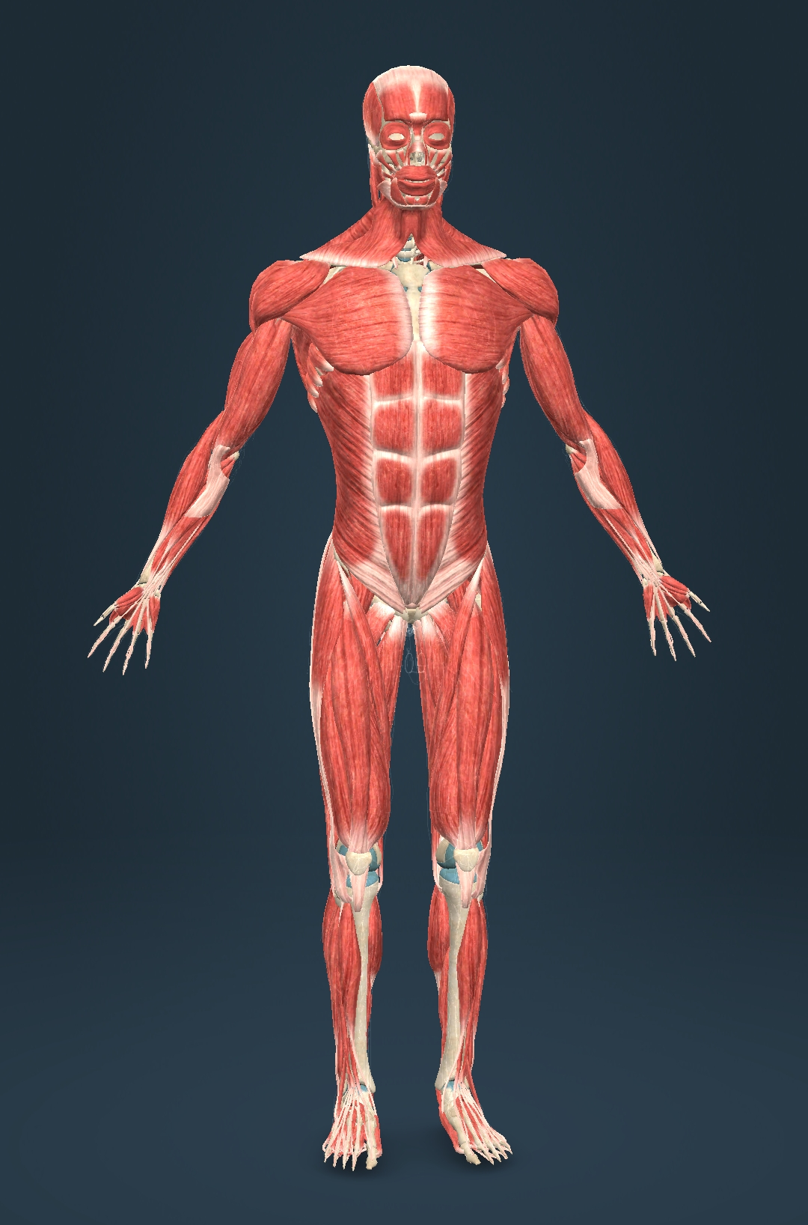
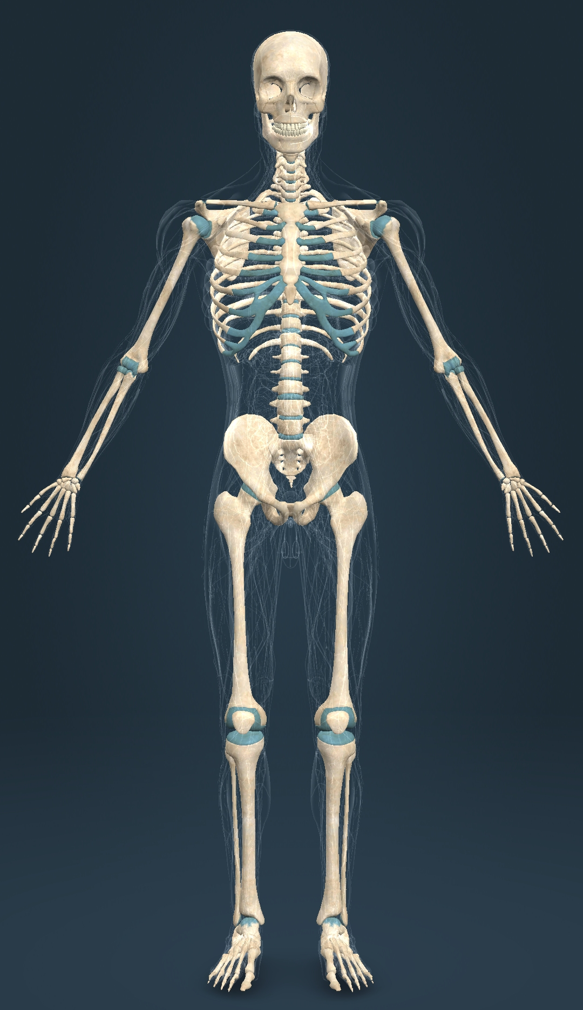
Hình 1
HỆ VẬN ĐỘNG

Slide 9
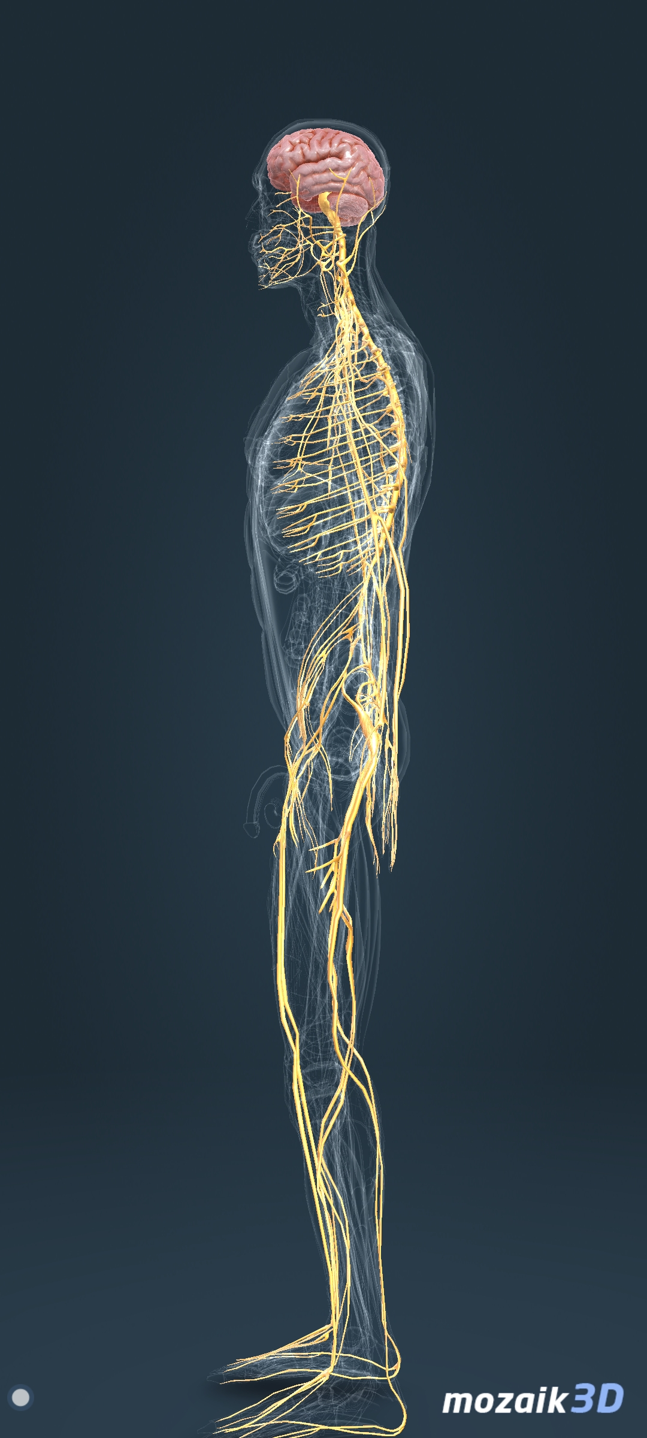
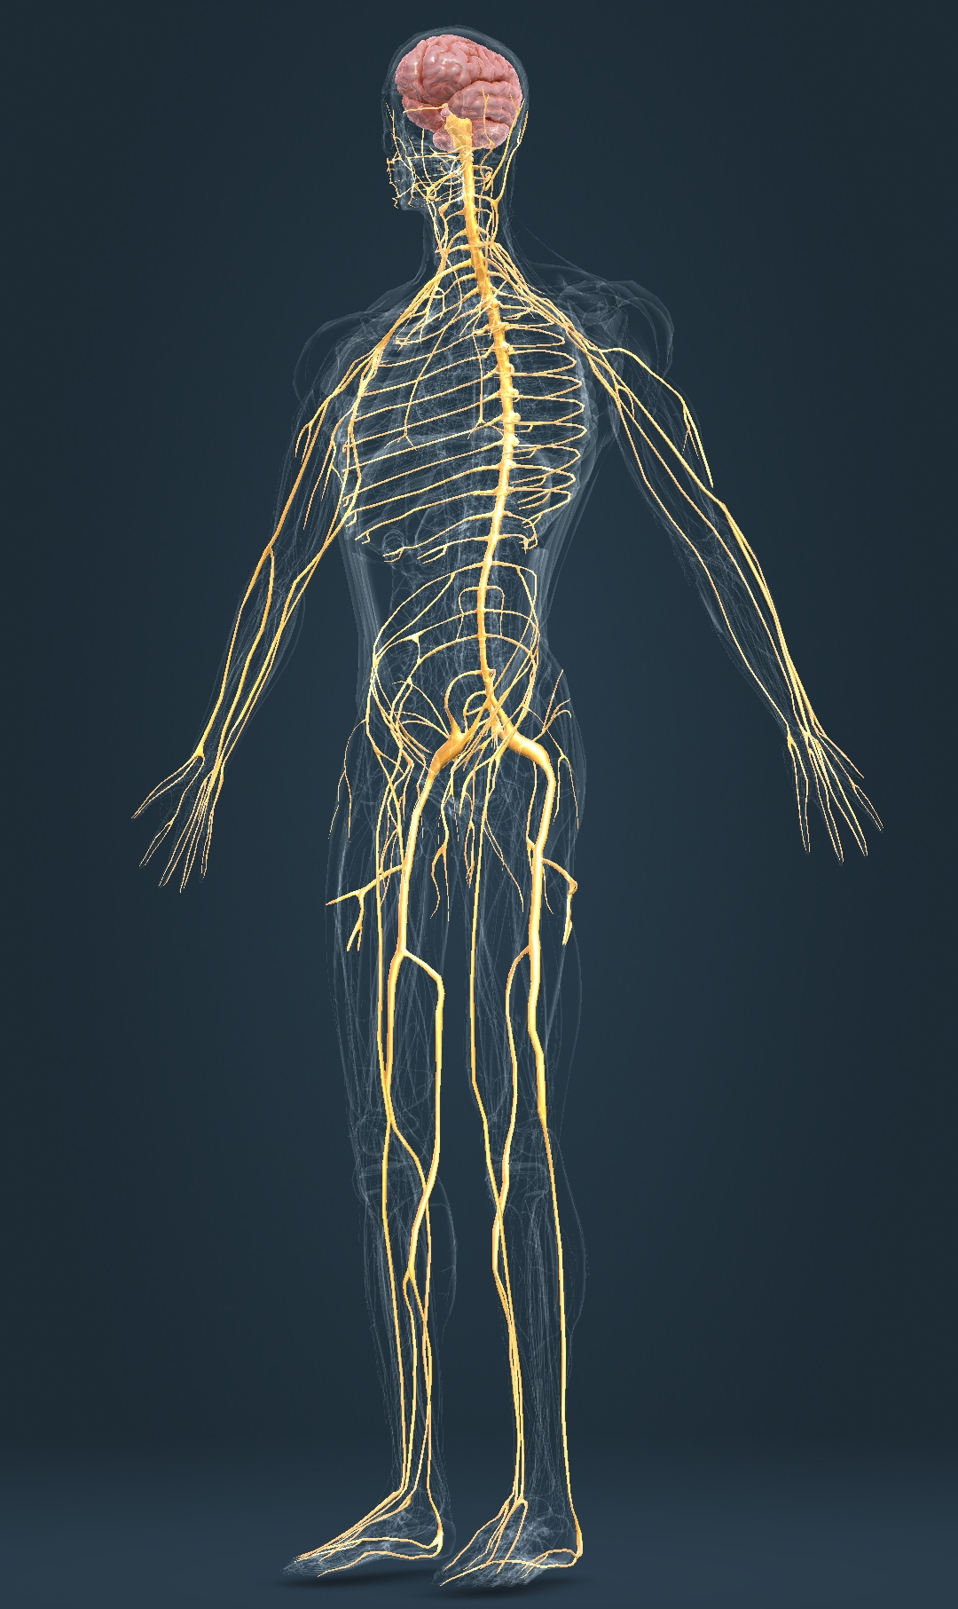
Hình 2
HỆ THẦN KINH

Slide 10
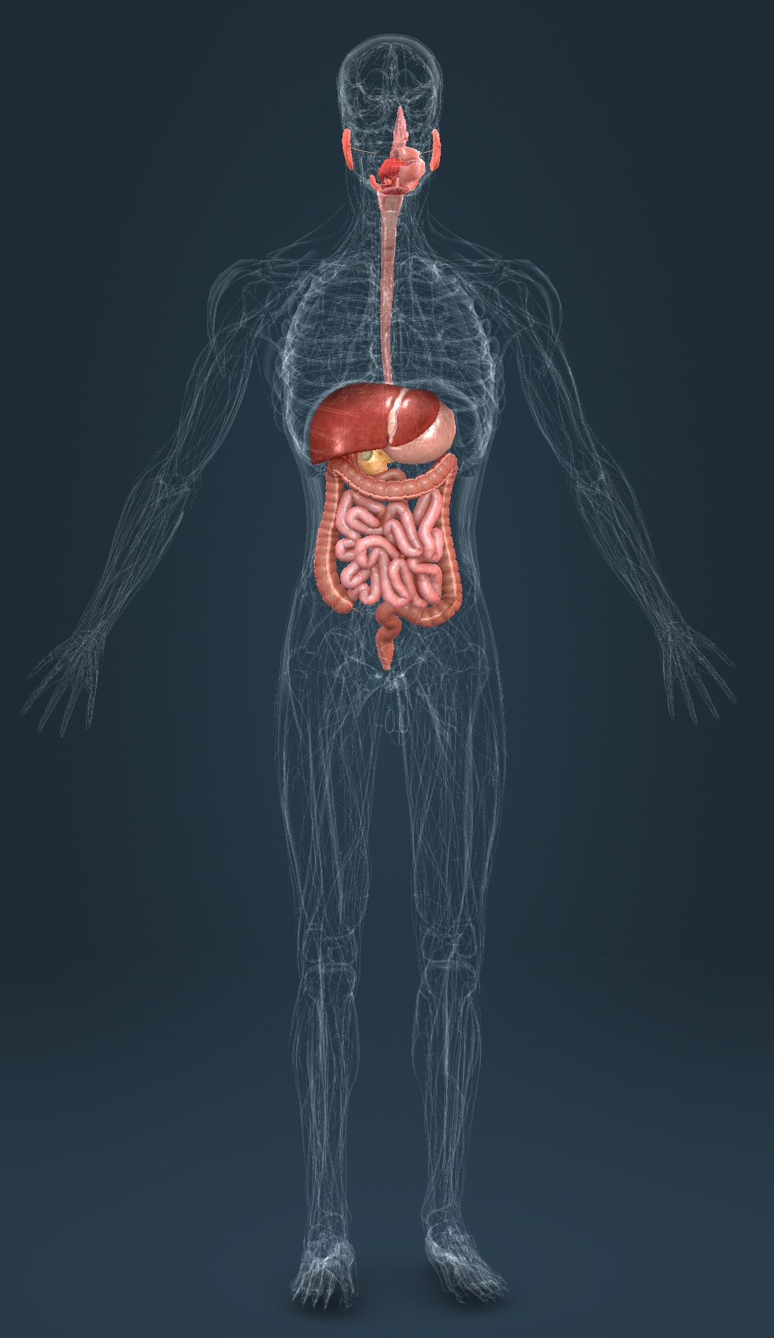
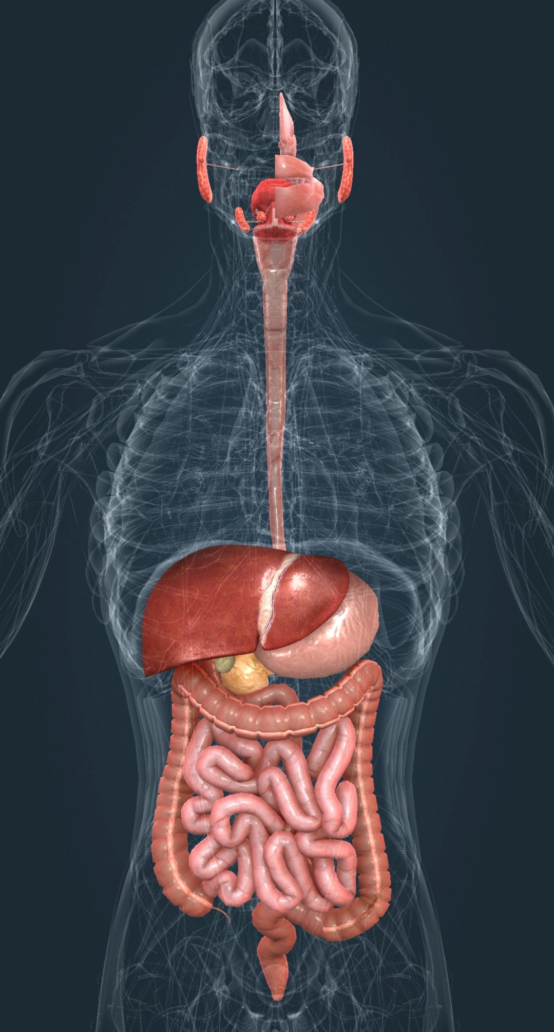
Hình 3
HỆ TIÊU HÓA

Slide 11
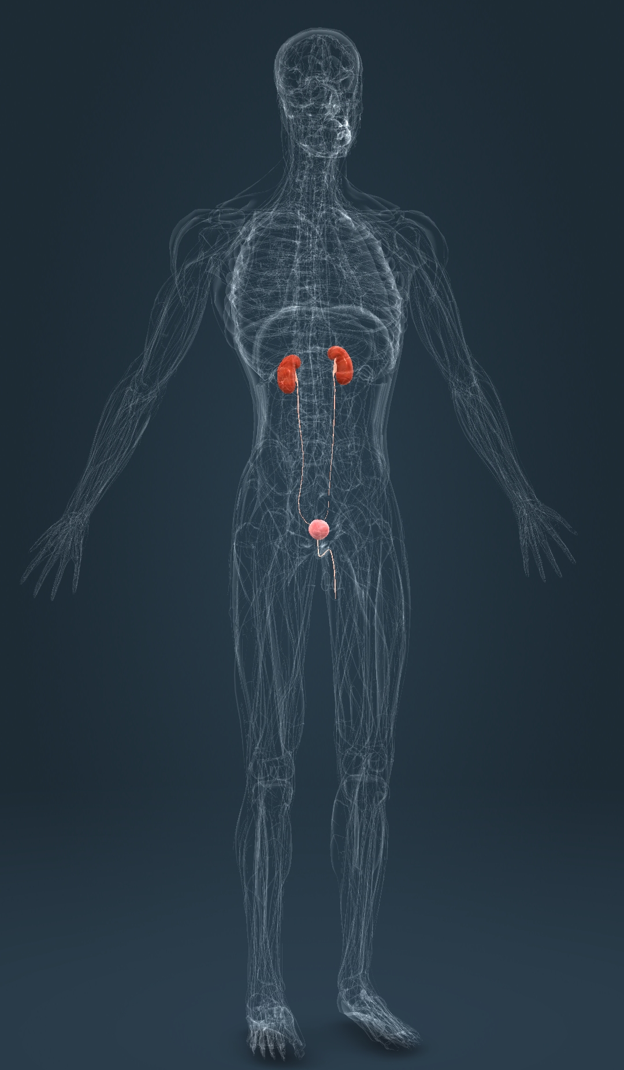
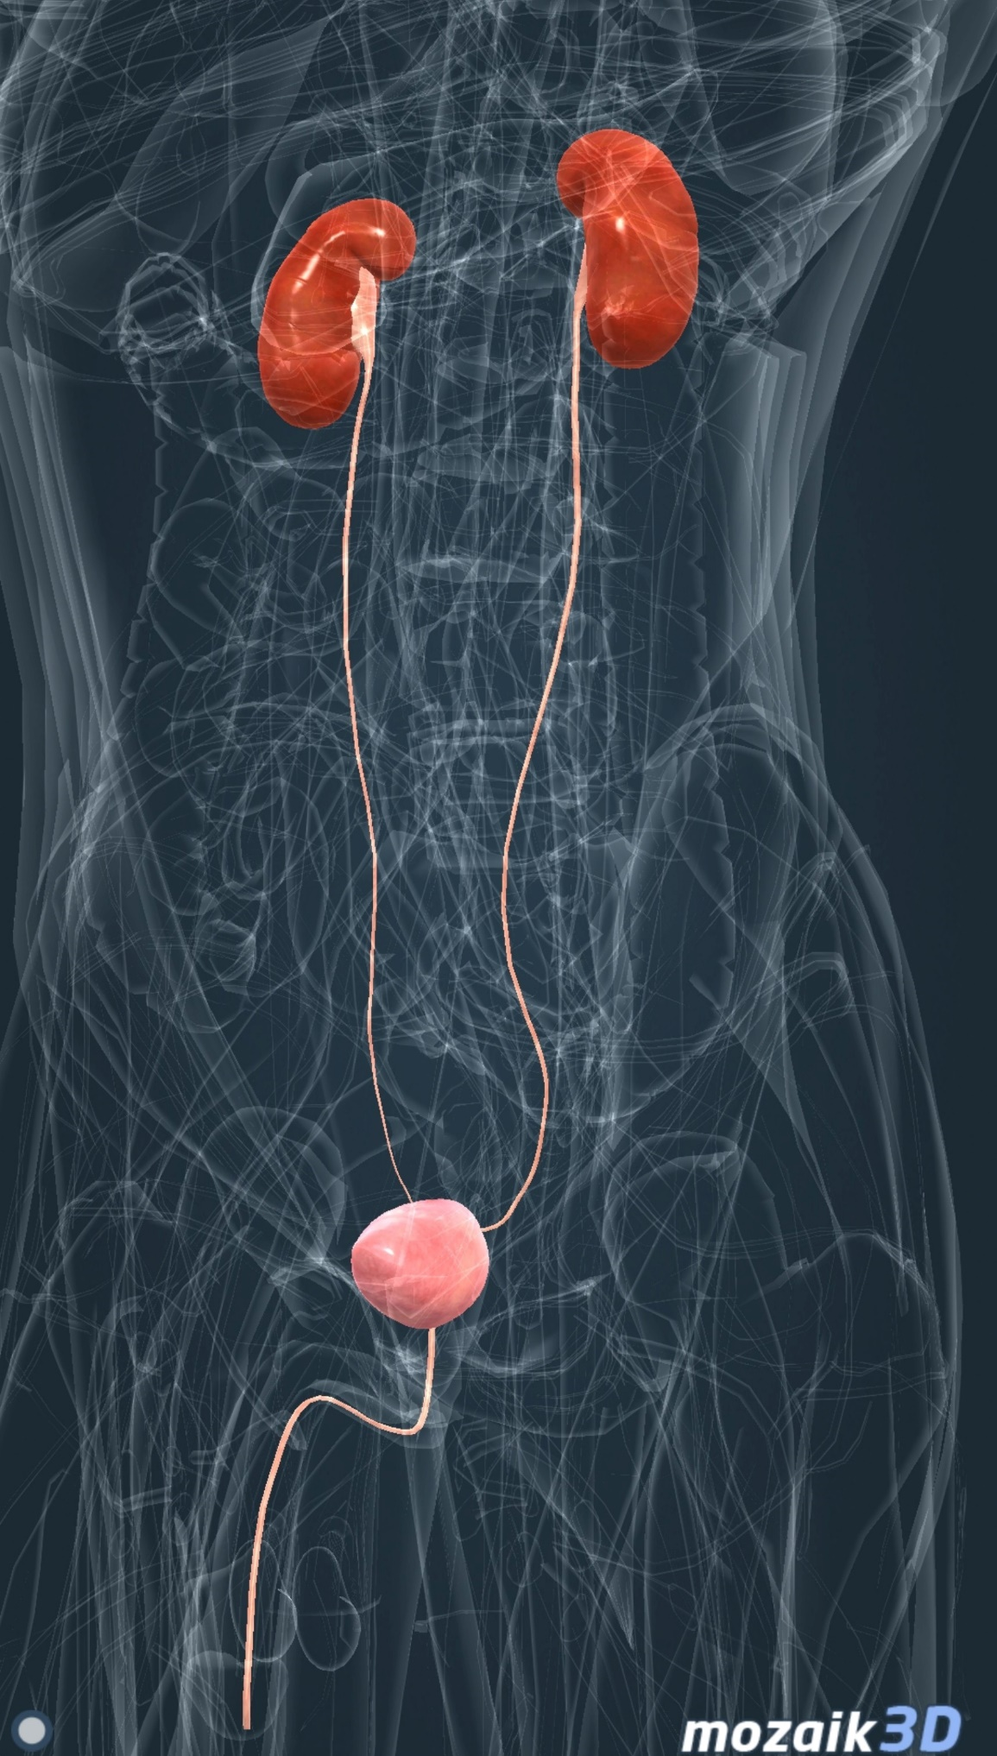
Hình 4
HỆ BÀI TIẾT

Slide 12
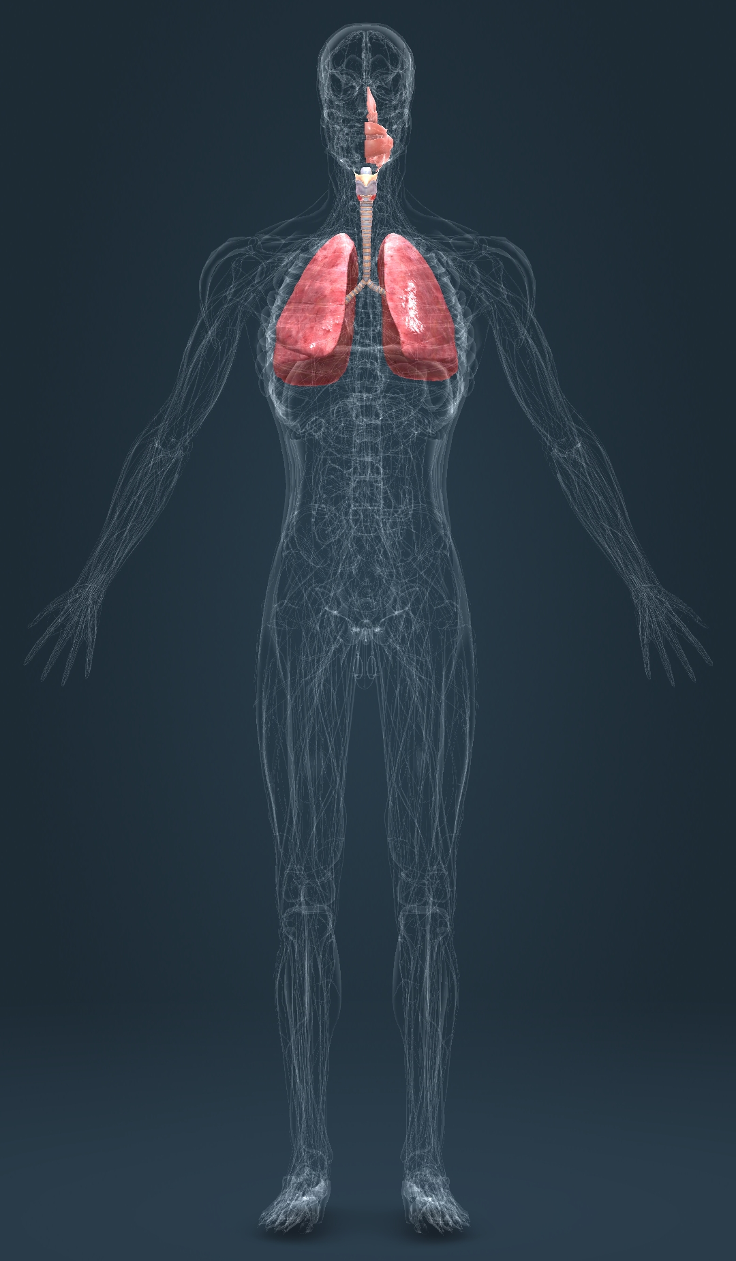
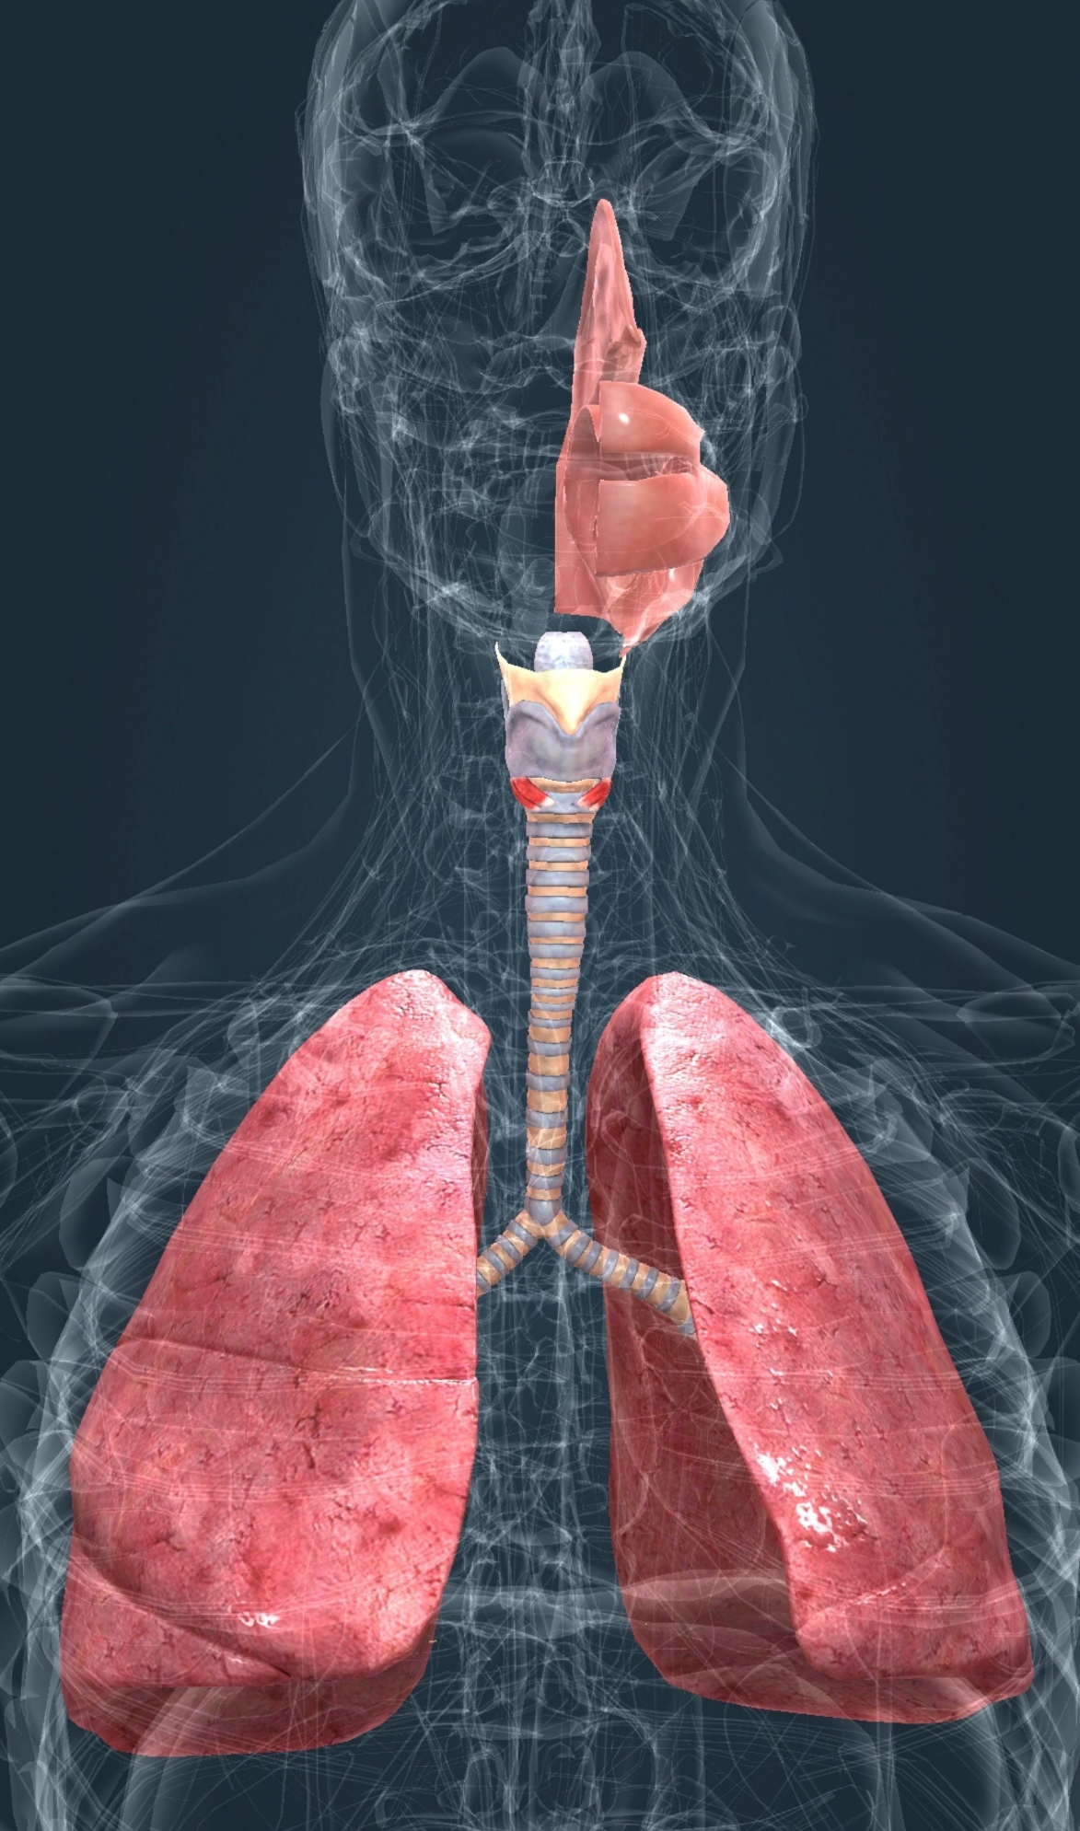
Hình 5
HỆ HÔ HẤP

Slide 13
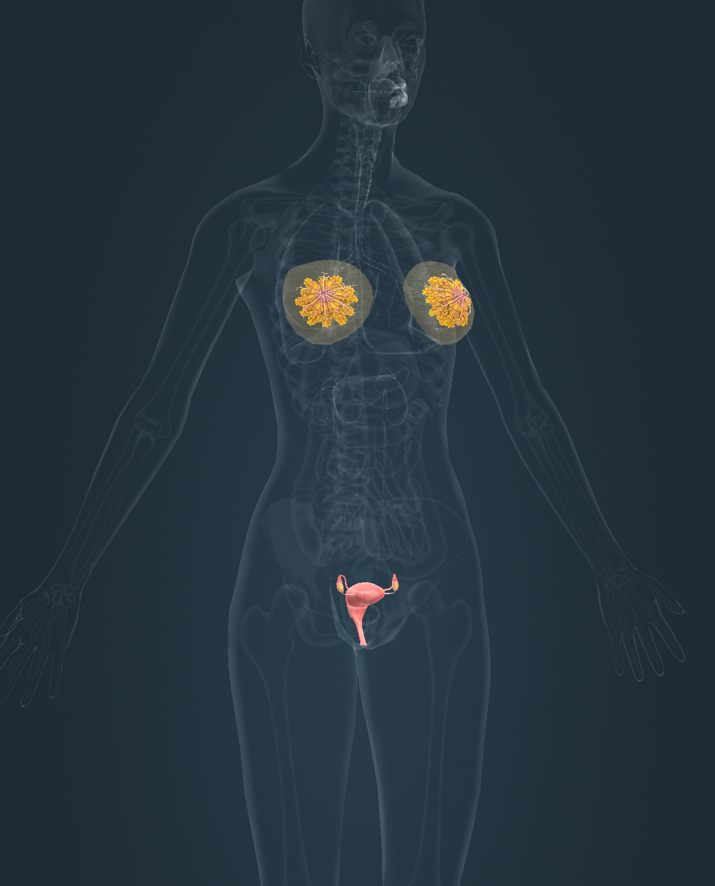
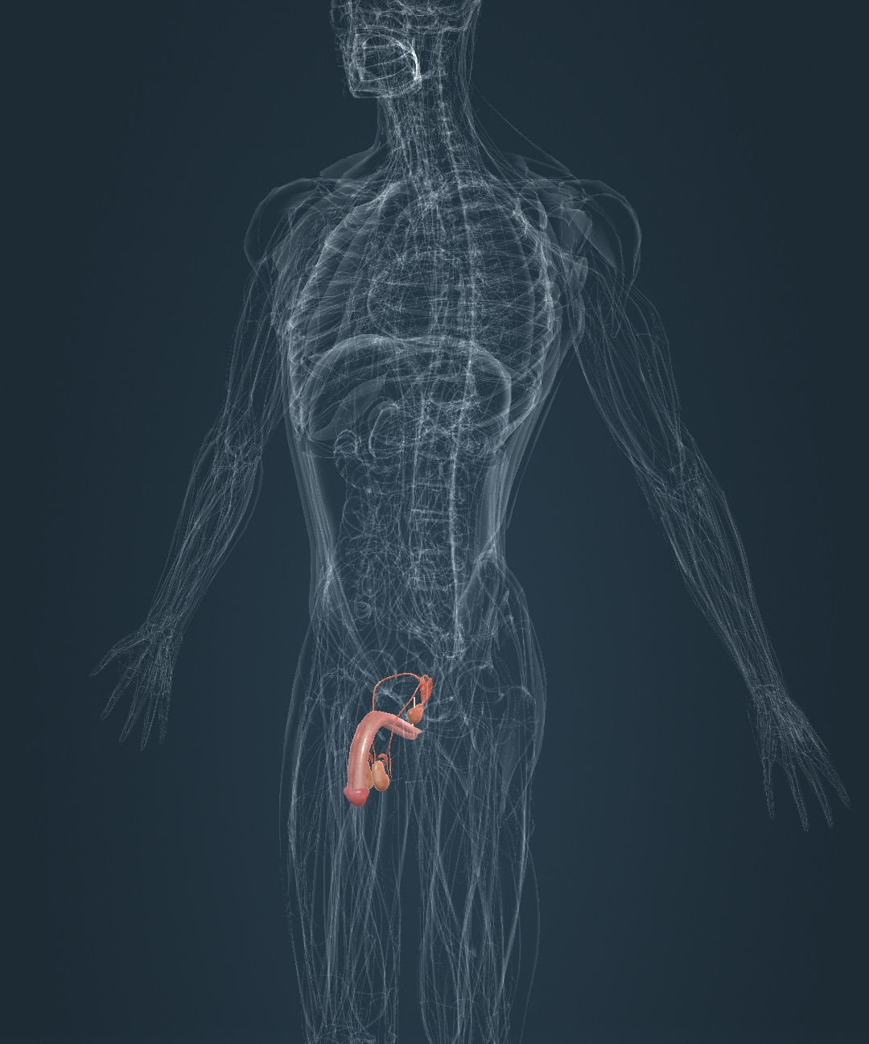
Hình 6
HỆ SINH DỤC
NỮ
NAM

Slide 14
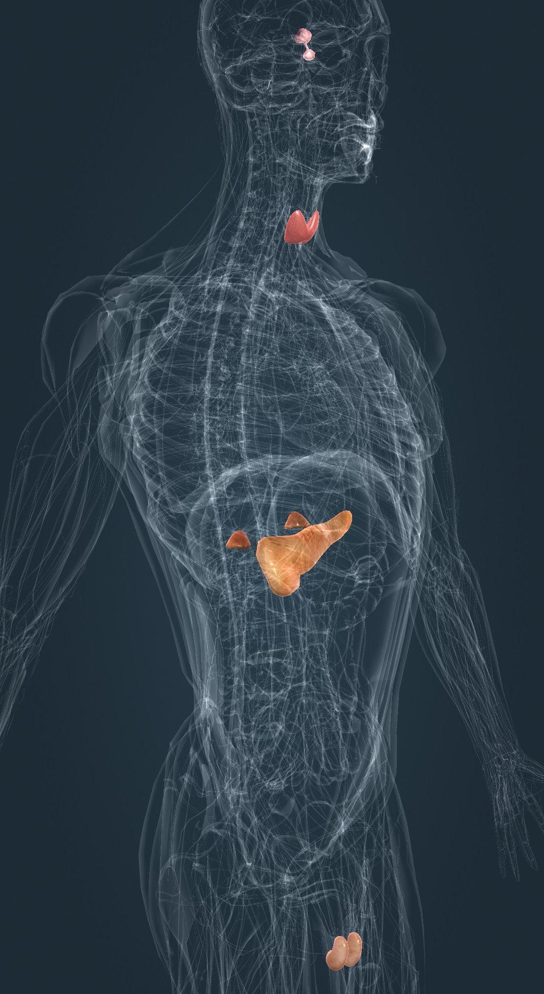
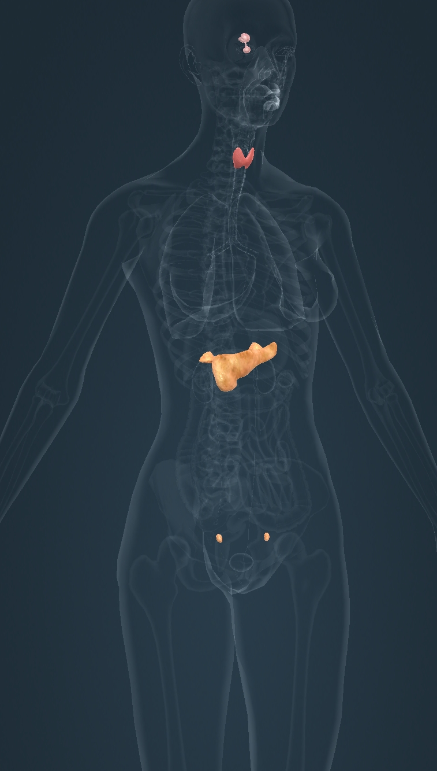
Hình 7
HỆ NỘI TIẾT
NAM
NỮ

Slide 15
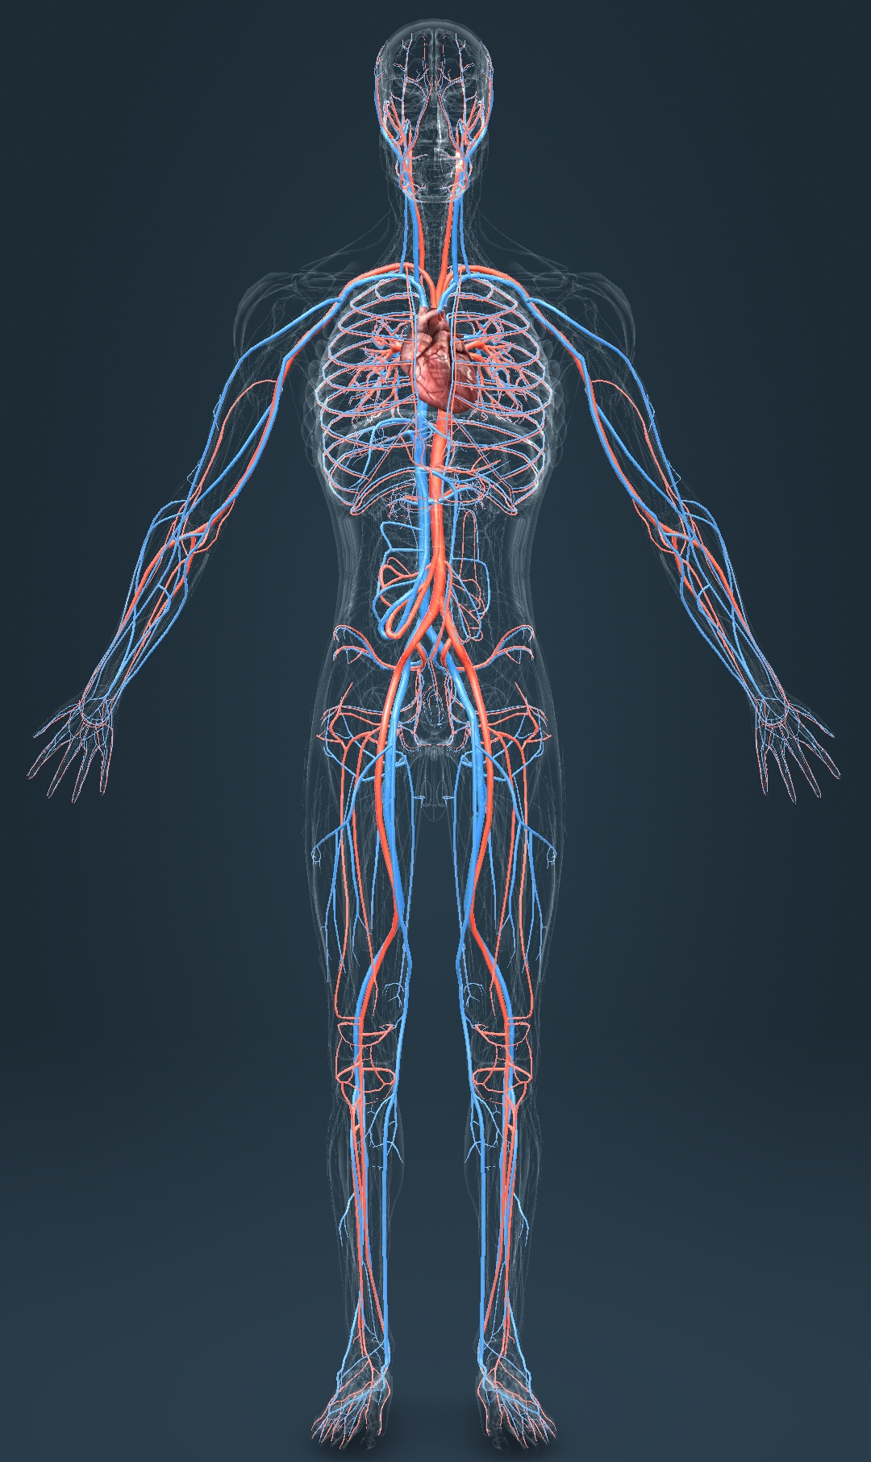
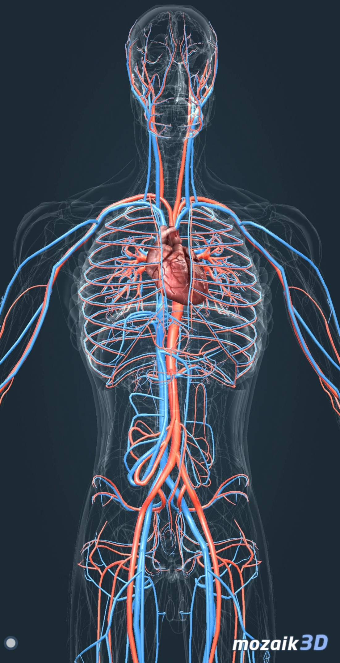
Hình 8
HỆ TUẦN HOÀN

Slide 16
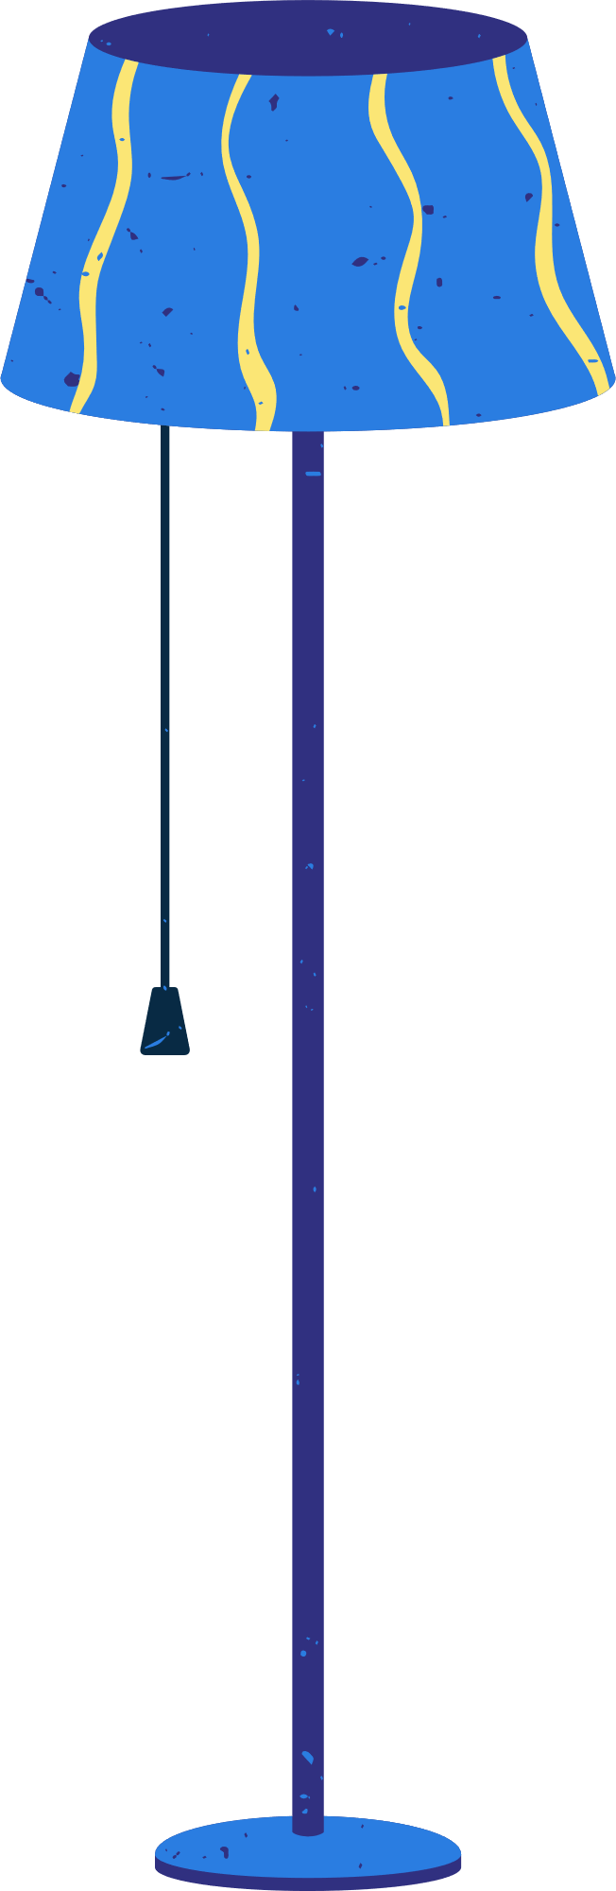
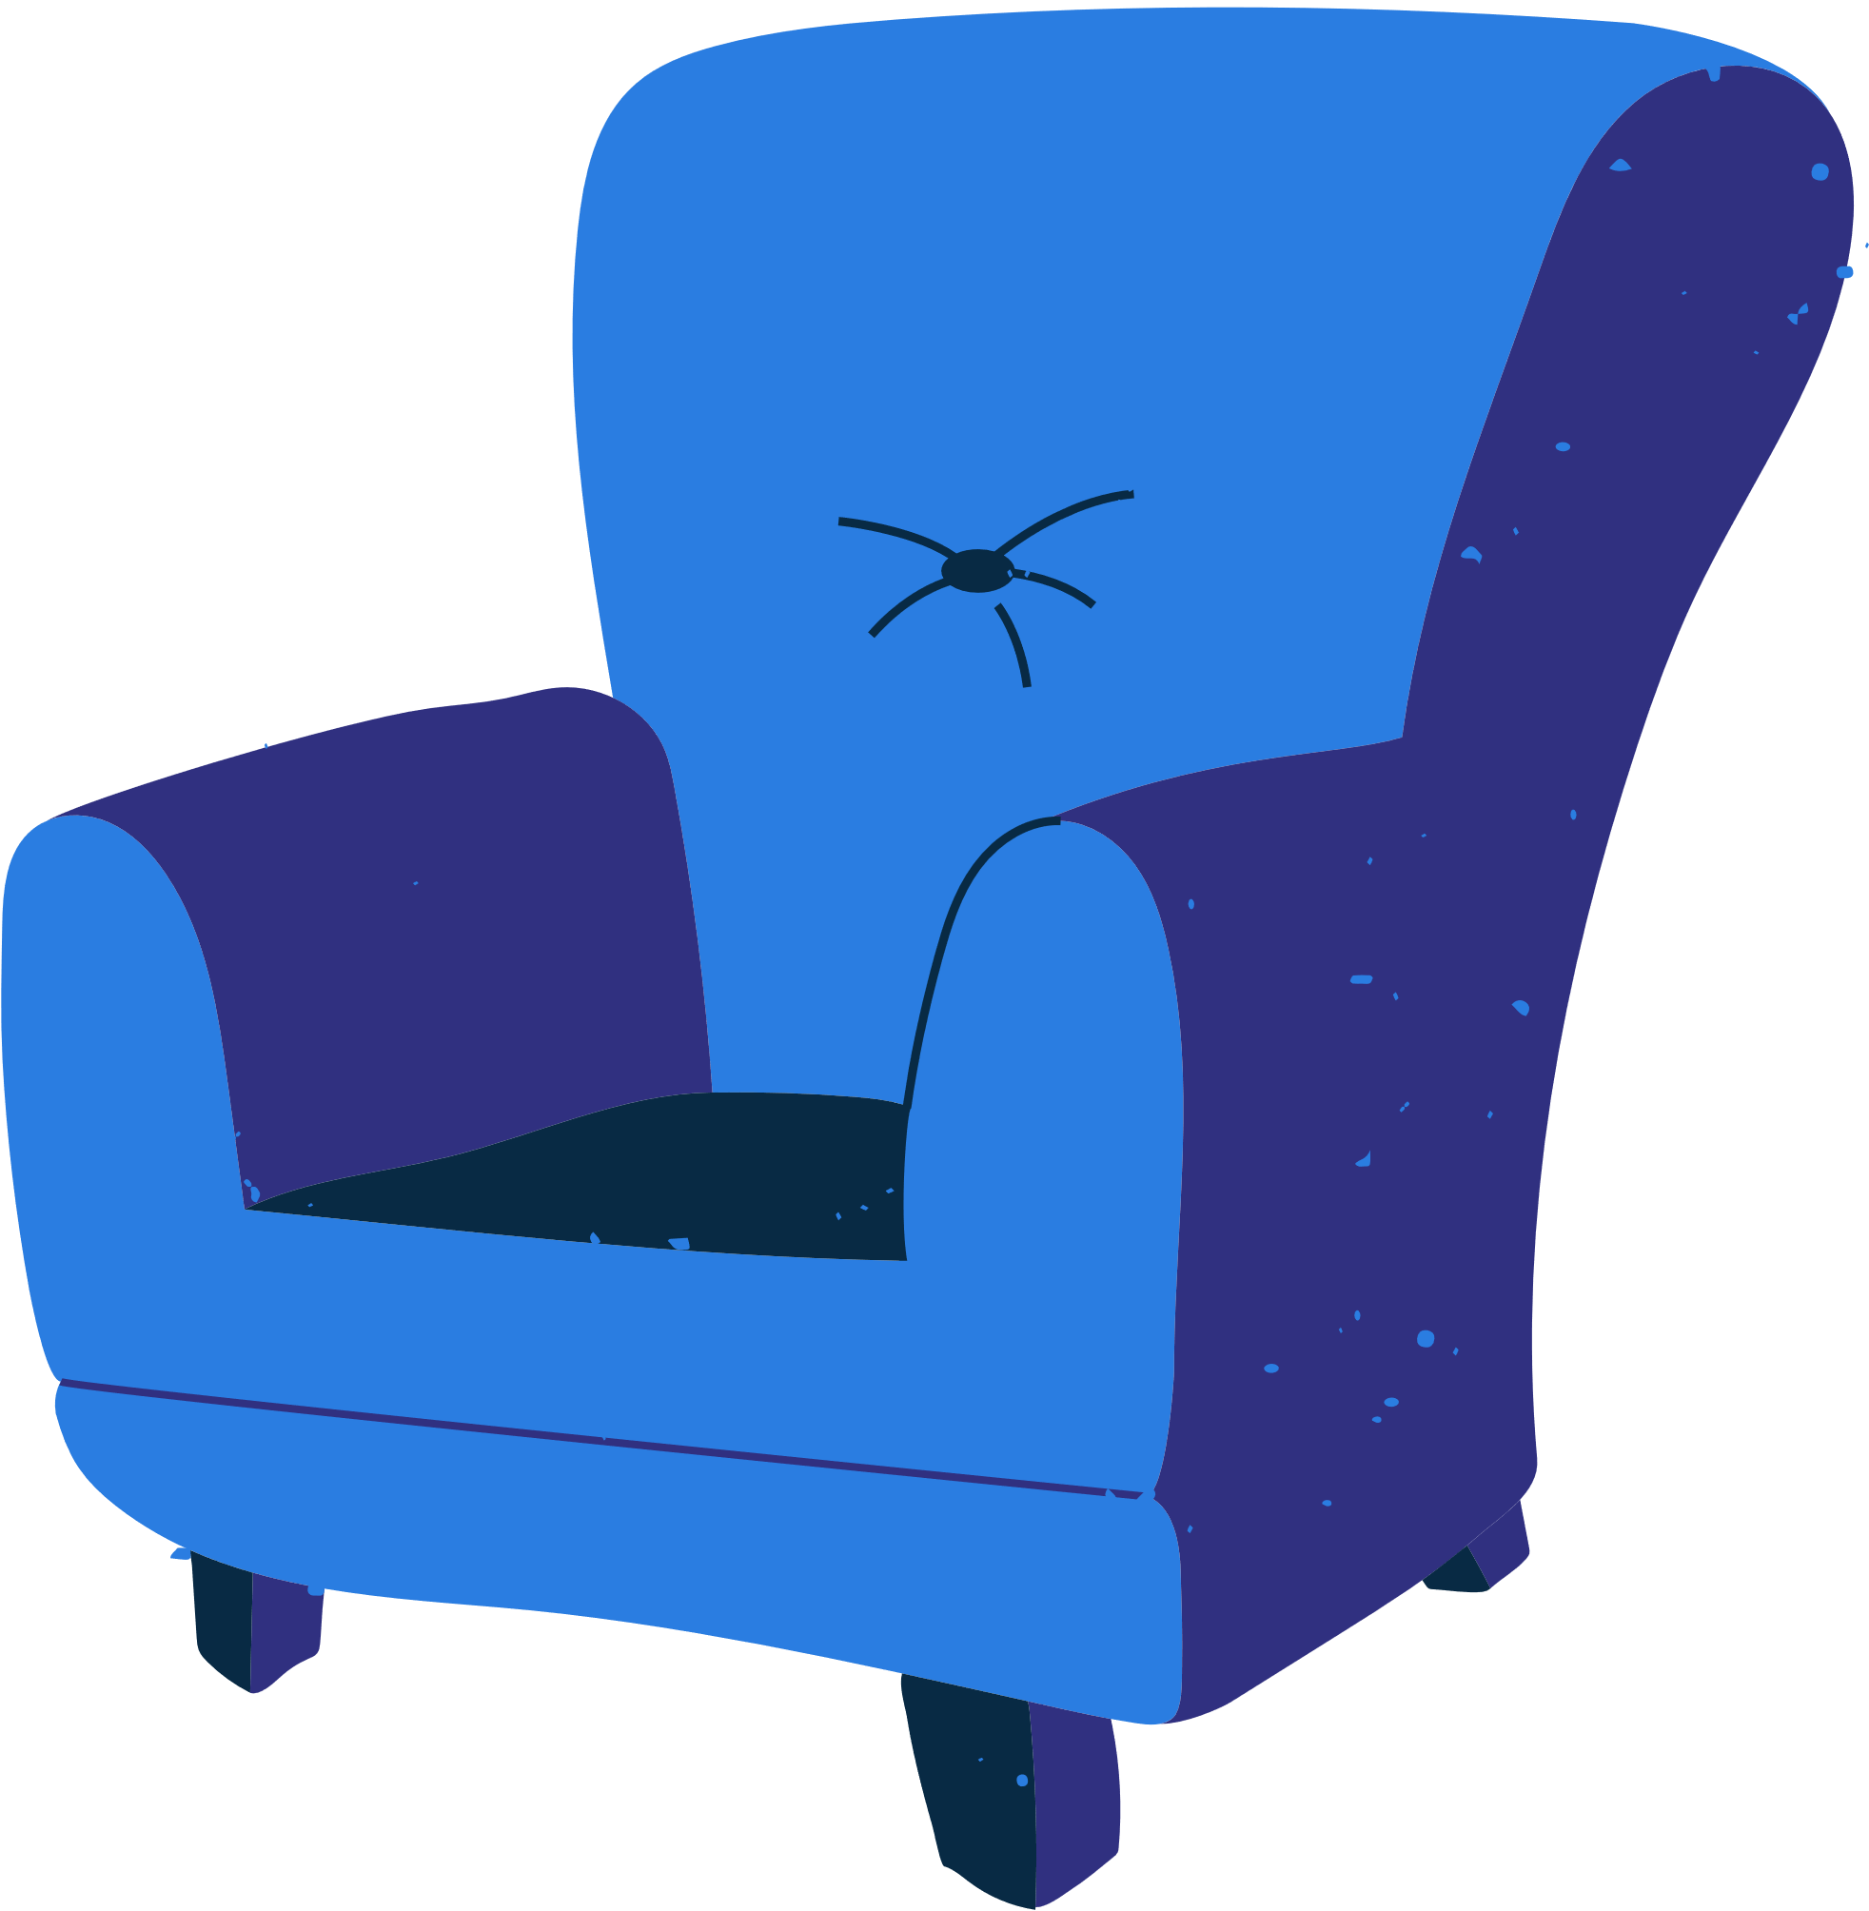

Bài tập về nhà
Nghiên cứu mục II, trả lời 2 câu hỏi SGK và báo cáo trước lớp

Slide 17
Tiết 2

Slide 18





Bài mới
II. Các cơ quan trong cơ thể
Cho biết mỗi cơ quan ở H27.1A thuộc hệ cơ quan nào?

Slide 19
HỆ THẦN KINH
HỆ HÔ HẤP
HỆ BÀI TIẾT
HỆ TUẦN HOÀN
HỆ TIÊU HÓA
HỆ SINH DỤC

Slide 20





Quan sát video về cấu tạo cơ thể nam giới
https://www.mozaweb.com/vi/lexikon.php?cmd=getlist&let=3D&active_menu=3d
Click vào hình bên

Slide 21
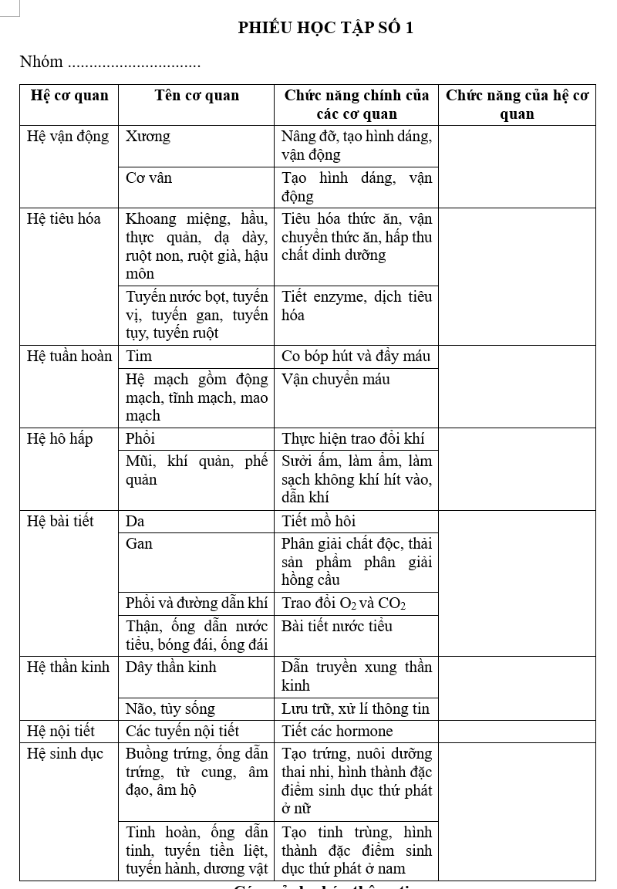

Bài Mới
II. Các cơ quan trong cơ thể
Hoạt động nhóm
Dựa vào bảng 27.1, nêu tên và chức năng chính của các cơ quan. Từ đó, nêu khái quát chức năng của mỗi hệ cơ quan.

Slide 22
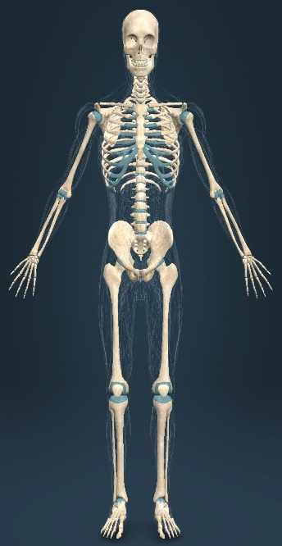
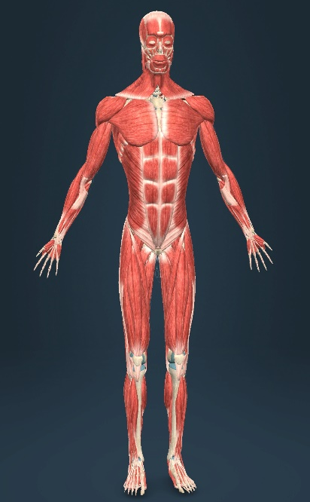





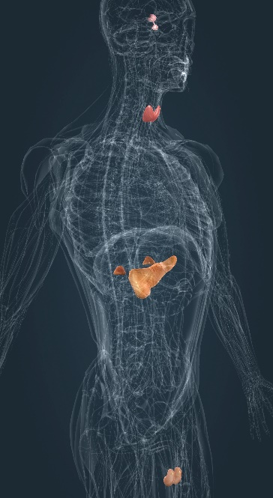
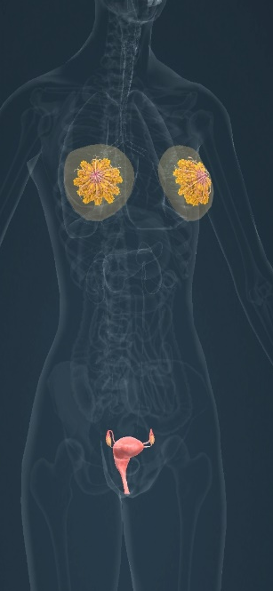
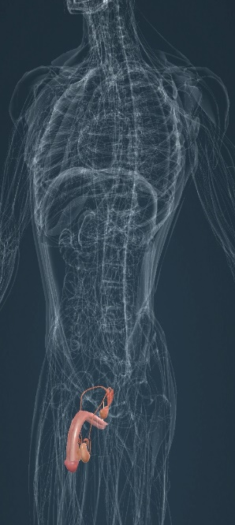
Xương
Nâng đỡ, tạo hình dáng, bảo vệ nội quan, giúp cơ thể vận động.
Cơ vân
Hệ vận động

Slide 23
Khoang miệng, hầu, thực quản, dạ dày, ruột non, ruột già, hậu môn
Biến đổi thức ăn thành các chất dinh dưỡng mà cơ thể hấp thụ được và thải chất bã ra ngoài.
Tuyến nước bọt, tuyến vị, tuyến gan, tuyến tụy, tuyến ruột
Hệ tiêu hóa

Slide 24
Tim
Vận chuyển các chất trong cơ thể tới nơi cần thiết, giúp cho sự trao đổi chất ở tế bào.
Hệ mạch gồm động mạch, tĩnh mạch, mao mạch
Hệ tuần hoàn

Slide 25
Phổi
Giúp cơ thể trao đổi khí (O₂ và CO₂).
Mũi, khí quản, phế quản
Hệ hô hấp

Slide 26
Da
Gan
Bài tiết nước tiểu, chất thải, duy trì tính ổn định của môi trường trong.
Phổi và đường dẫn khí
Hệ bài tiết
Thận, ống dẫn nước tiểu, bóng đái, ống đái

Slide 27
Dây thần kinh
Thu nhận các kích thích từ môi trường, điều khiển, điều hòa hoạt động của các cơ quan, giúp cho cơ thể thích nghi với môi trường
Não, tủy sống
Hệ thần kinh

Slide 28
Điều hòa hoạt động của các cơ quan trong cơ thể thông qua việc tiết một số loại hormone tác động đến cơ quan nhất định.
Các tuyến nội tiết
Hệ nội tiết

Slide 29
Buồng trứng, ống dẫn trứng, tử cung, âm đạo, âm hộ
Giúp cơ thể sinh sản, duy trì nòi giống.
Tinh hoàn, ống dẫn tinh, tuyến tiền liệt, tuyến hành, dương vật
Hệ sinh dục

Slide 30
Bài tập về nhà
- Ôn tập lại nội dung của toàn bài, hệ thống hóa kiến thức bài học bằng sơ đồ tư duy (trình bày vào tiết sau).
- Tìm hiểu trả lời câu hỏi vận dụng SGK/130 và sự hoạt động của các cơ quan khi cơ thể nghỉ ngơi.

Slide 31
Tiết 3

Slide 32

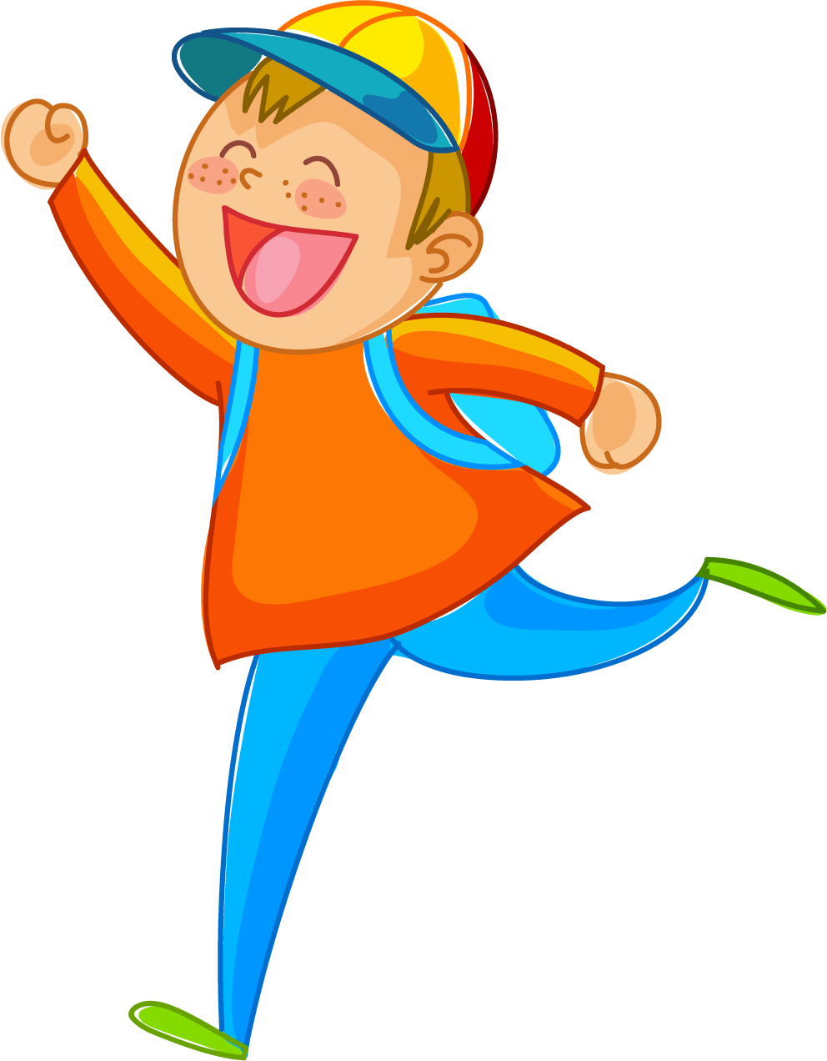
Luyện tập
Trình bày sơ đồ tư duy
khái quát về cơ thể người.

Slide 33
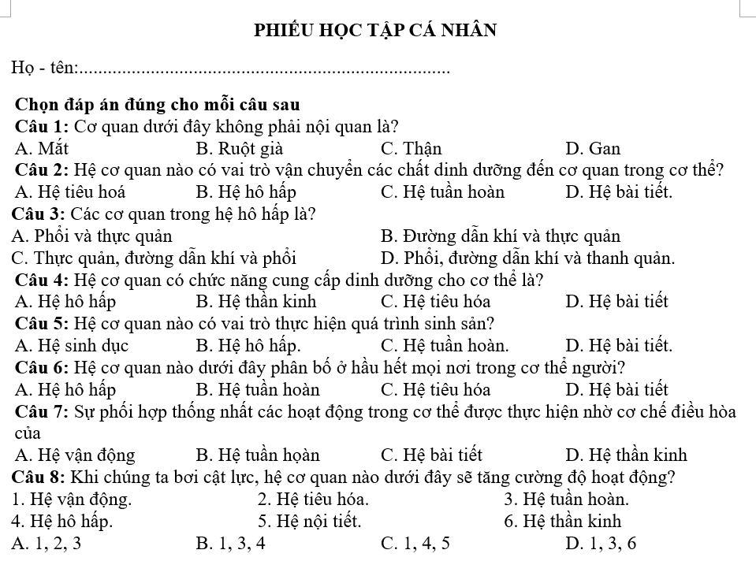

Làm việc cá nhân hoàn thành PHT
(Thời gian 10 phút)
Luyện tập

Slide 34
Luyện tập
Làm việc cá nhân hoàn thành PHT
(Thời gian 10 phút)
Đáp án đúng:
1A 2C 3D 4C 5A 6B 7D 8B
Mỗi câu 1,25đ

Slide 35

Vận dụng
Hoạt động nhóm cặp đôi để trả lời câu hỏi
Câu 1: Ví dụ về sự phối hợp hoạt động của các cơ quan để thực hiện chức năng của hệ cơ quan.
Câu 2: Sự hoạt động của các cơ quan trong cơ thể khi chúng ta ngủ, từ đó lập kế hoạch sinh hoạt hợp lí, khoa học cho bản thân.

Slide 36

VẬN DỤNG
Câu hỏi
Câu 1: Ví dụ về sự phối hợp hoạt động của các cơ quan để thực hiện chức năng của hệ cơ quan.
Trả lời
Ví dụ thể hiện sự phối hợp của các cơ quan trong thực hiện chức năng của hệ cơ quan:
Khi một vận động viên tập tạ, cơ co dãn phối hợp cùng sự hoạt động của các khớp làm xương chuyển động, tạo nên cử động nâng hạ tạ.
Khi chúng ta hít vào, hoạt động của các cơ quan trong đường dẫn khí (mũi, khí quản, phế quản) đưa không khí ấm, ẩm, sạch, giàu O₂ đi vào phổi để thực hiện trao đổi khí ở phổi. Quá trình thở ra đưa không khí giàu CO₂ từ phổi qua các cơ quan trong đường dẫn khí ra ngoài môi trường.

Slide 37
VẬN DỤNG
Câu hỏi
Câu 2: Sự hoạt động của các cơ quan trong cơ thể khi chúng ta ngủ, từ đó lập kế hoạch sinh hoạt hợp lí, khoa học cho bản thân.
Trả lời
+ Khi chúng ta ngủ, các cơ quan trong cơ thể hoạt động như thế nào? Lập kế hoạch sinh hoạt hợp lí, khoa học cho bản thân.
Khi chúng ta ngủ, các cơ quan trong cơ thể vẫn hoạt động nhưng ở mức độ thấp hơn so với khi chúng ta đang thức. Hệ thống tuần hoàn máu, hệ thống hô hấp, hệ thống tiêu hóa và thận, hệ thống thần kinh vẫn tiếp tục hoạt động, nhưng tất cả đều giảm động lực và hoạt động chậm hơn so với khi chúng ta tỉnh táo.
Não bộ là cơ quan hoạt động ở mức cao nhất. Trong khi chúng ta ngủ, não bộ sẽ tiếp tục hoạt động để duy trì các chức năng như quản lý giấc ngủ, xử lý thông tin từ các giác quan, và lưu trữ ký ức.
→ Lập kế hoạch

Slide 38
Bài tập về nhà
Đọc và tìm hiểu trước Bài 28: Hệ vận động ở người

